Slide 1
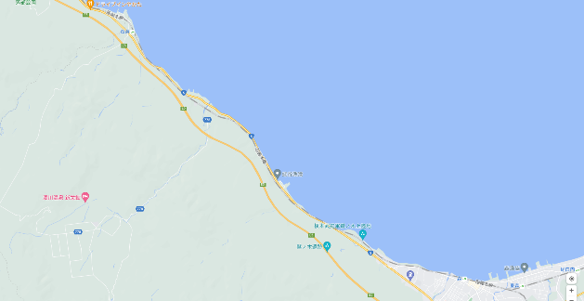
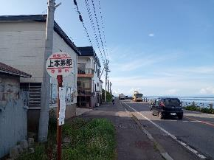
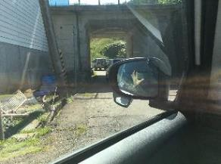
ニッセイにっしんの森 ルート
ニッセイにっしんの森周辺の地図
アクセス
所在地：茅部郡森町本茅部町(42林班124小班)
・森町方面より函館本線に沿い、
5号線を北西方面へ直進
・5号線を直進し、JR石谷駅を右手に通過
・石谷駅より約1.2㎞先の蛯谷地区の住宅街の終点付近で左手にトンネルが見えた所で、左折し林道に入る
（上本茅部バス停から１０ｍ程度）
5号線から林道への左折箇所（下記①②）
JR石谷駅
ニッセイにっしんの森
森町役場
※目印①
上本茅部バス停
※目印②
5号線から林道への左折箇所のトンネル

Slide 2
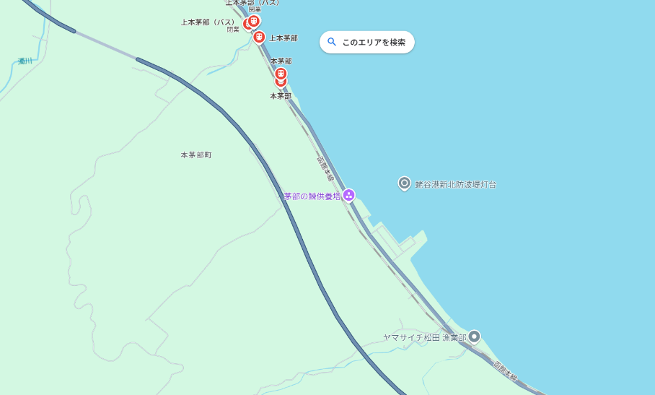
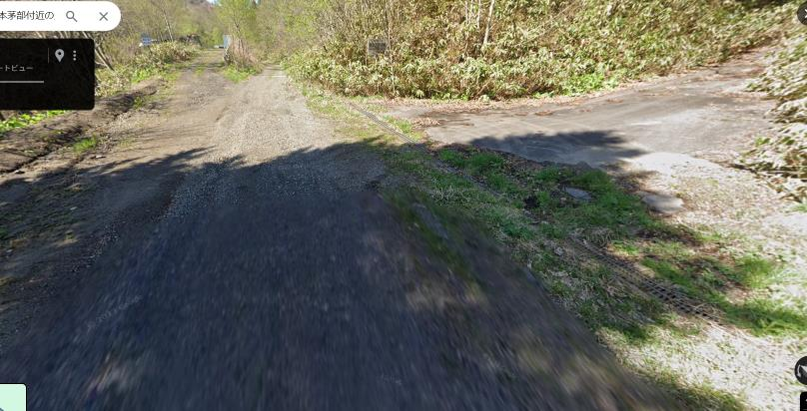
ニッセイにっしんの森 ルート
上本茅部バス停先の道を左折（前頁）
分岐は直進（下記写真）
にっしんの森

